Slide 1
სუპერსიმეტრია
სტუდენტი: გიორგი გავაშელი
ლექტორი: მერაბ გოგბერაშვილი

Slide 2
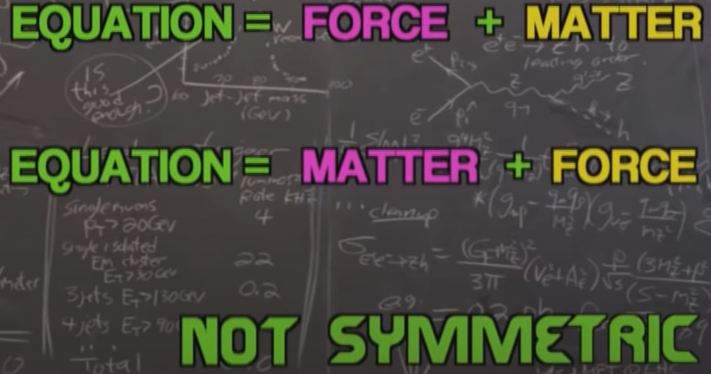
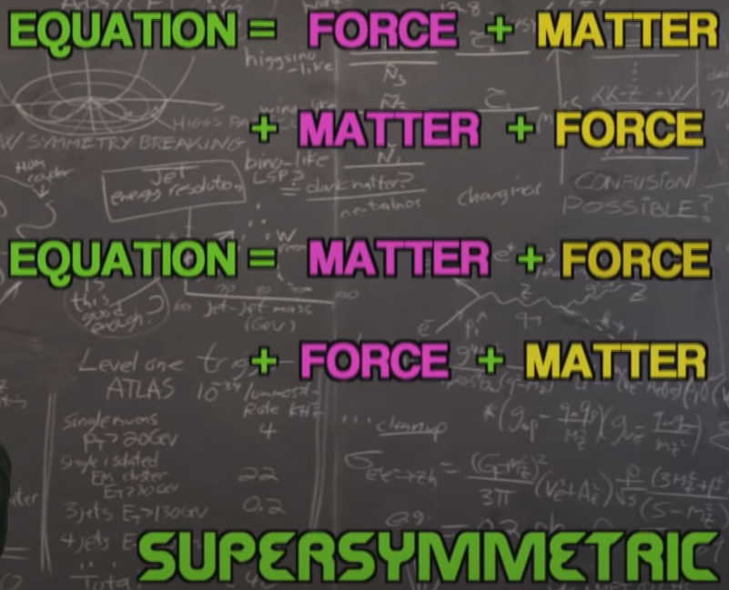
სუპერსიმეტრია (supersymmetry ან SUSY) წარმოადგენს პრინციპს, რომელიც შეგვიძლია დავურთოთ ფიზიკურ თეორიას და ავაგოთ სუპერსიმეტრიის მოდელი.
ერთ წინადადებაში სუპერსიმეტრიის პრინციპი მდგომარეობს შემდეგში: მატერიის აღმწერი განტოლებები და ძალების აღმწერი განტოლებები იდენტურია.
ყოველ მატერიის წარმომქმნელ ნაწილაკს უნდა შევუსაბამოთ მისი „ბიძაშვილი“ ძალების გადამტანი ნაწილაკებისაგან და პირიქით. შედეგად მატერიისა და ძალების ნაწილაკების გადასმისას საბოლოო შედეგი არ შეიცვლება.

Slide 3
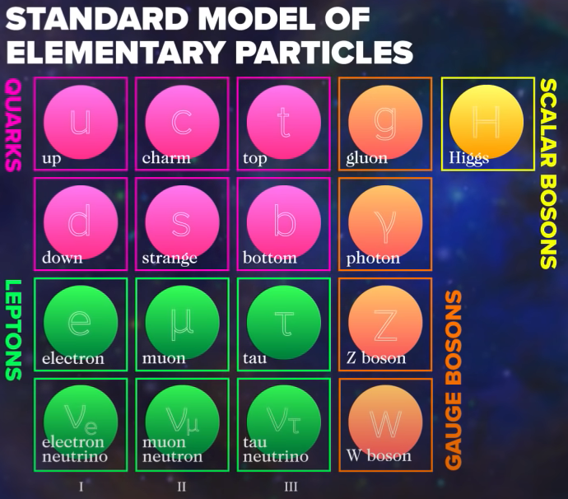
სტანდარტულ მოდელში მატერიის წარმომქმნელი ნაწილაკებია ფერმიონები, ხოლო ძალების გადამტანი ნაწილაკები - ბოზონები. სუპერსიმეტრიის პრინციპს შეუძლია ფერმიონებისა და ბოზონების ერთმანეთთან შერწყმა. ჩვენ შეგვიძლია ისინი წარმოვადგინოთ როგორც შემადგენელი ნაწილები ერთი დიდი ოჯახისა - ნაწილაკების სუპერმულტიპლეტობისა.
სუპერმულტიპლეტი აღწერს ნაწილაკებს, რომლებიც მოძრაობენ სუპერსივრცეში (ჩვენი დრო-სივრცის 4D განზომილების გაფართოება). ხოლო ჩვენ მიერ დაკვირვებული ბოზონები და ფერმიონები წარმოადგენენ მხოლოდ პროექციას ჩვენს განზომილებაზე.

Slide 4
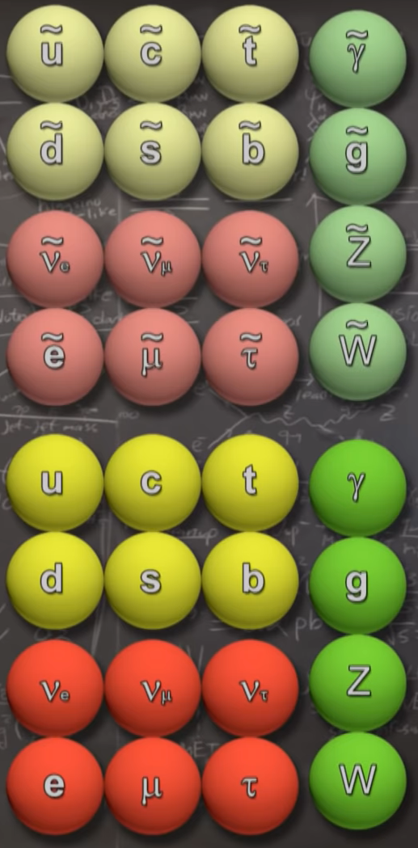
სტანდარტულ მოდელში არსებულ ყოველ ნაწილაკს შეესაბამება მისი სუპერპარტნიორი (ფერმიონს - ბოზონი და პირიქით). ფერმიონების სუპერპარტნიორებს უმატებენ „ს-“ პრეფიქსს (სელექტრონი, სკვარკი), ხოლო ბოზონების სუპერპარტნიორებს უმატებენ „-ინო“ სუფიქსს (ფოტინო, გლუინო).

Slide 5
სუპერსიმეტრიას შეუძლია ახსნას სტანდარტული მოდელის რამდენიმე პრობლემა.
ჰიგსის ბოზონის მასა;
ძალების გაერთიანება;
ბნელი მატერიის კანდიდატი

Slide 6

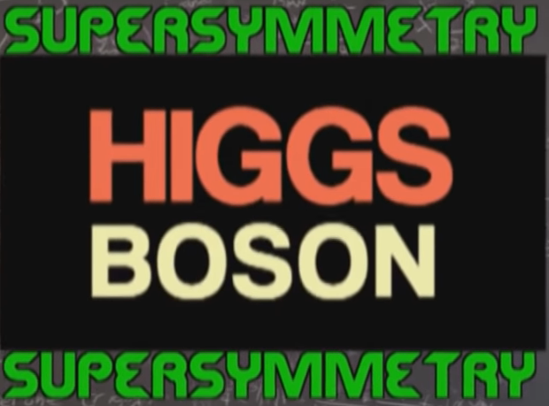
1)
როგორც ვიცით ფიზიკოსების მიერ ჰიგსის ბოზონის ნავარაუდევი მასა ბევრად აღემატება LHC-ში აღმოჩენილ ჰიგსის ბოზონის მასას. სუპერსიმეტრიის პრინციპის გამოყენებით ახალ ნაწილაკებს შესწორებები შეაქვთ გამოთვლებში და თეორიულად დათვლილი ჰიგსის ბოზონის მასა ემთხვევა ექსპერიმენტზე დაფიქსირებულ მასას.

Slide 7
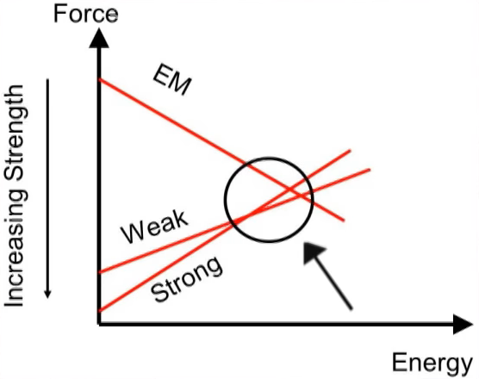
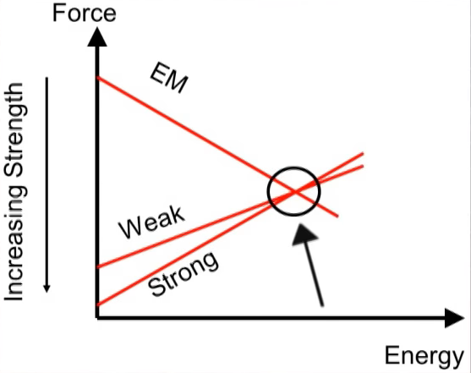
2)
ელვა, სინათლე და უბრალო მაგნიტი - სამი განსხვავებული ფენომენი აიხსნება მხოლოდ ერთი ძალით, ელექტრომაგნეტიზმით.
მსგავსად, ჩვენთვის ცნობილი სამი ფუნდამენტური ძალა: სუსტი ურთიერთქმედების, ძლიერი ურთიერთქმედების და ელექტრომაგნიტური, შეიძლება იყვნენ ერთი საერთო ძალის სხვადასხვა ასპექტები.
სტანდარტული მოდელის გამოყენებით, შესაძლებელია წინასწარმეტყველება, თუ როგორ შეიცვლებიან ამ ძალების სიდიდეები სისტემის ენერგიის ზრდასთან ერთად. აღმოჩნდა, რომ სამივე ძალა ემსგავსება ერთმანეთს ენერგიის გარკვეული მნიშვნელობის დროს.
სუპერსიმეტრიის დამატებით კი, სამივე ძალა სრულიად უტოლდება ერთმანეთს ენერგიის განსაკუთრებული მნიშვნელობისას.

Slide 8
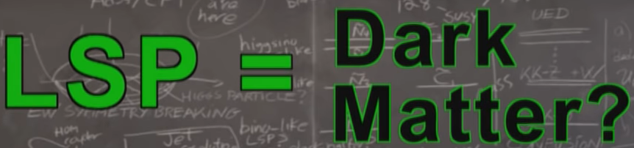
3)
გალაქტიკების სწრაფი ბრუნვა არ შეესაბამება მათ მასებს, რაც არ აიხსნება ფიზიკის ცნობილი კანონებით. პრობლემის გადასაჭრელად ფიზიკოსებმა შემოიტანეს ბნელი მატერია.
როგორც უკვე ვთქვით, სუპერსიმეტრიის პრინციპის თანახმად ყოველ ელემენტარულ ნაწილაკს გააჩნია საკუთარი სუპერპარტნიორი. ამ სუპერპარტნიორებიდან ყველაზე მსუბუქ ნაწილაკს LSP-ს (lightest supersymmetric particle) გააჩნია ზუსტად ისეთი მახასიათებელი სიდიდეები, როგორც ბნელი მატერიის ნაწილაკს.

Slide 9
არსებობს რამდენიმე პრობლემაც:
გამოთვლების თანახმად ელემენტარულ ნაწილაკსა და მის სუპერპარტნიორს უნდა ჰქონდეთ ერთნაირი მასა. ანუ LHC-ში მათი დამზერა შესაძლებელი უნდა იყოს. სამწუხაროდ არცერთი სუპერპარტნიორი ჯერ-ჯერობით არაა აღმოჩენილი. ეს ნიშნავს, რომ თუ სუპერსიმეტრია არსებობს, ჩვენს სამყაროში ის დარღვეულია და სუპერპარტნიორების მასები ბევრად აღემატება დანარჩენი ნაწილაკების მასებს. ამის გამო მათი აღმოჩენა დღევანდელ ამაჩქარებლებში შეუძლებელია.

Slide 10
მადლობა ყურადღებისთვის!
გამოყენებული წყაროები:
https://science.howstuffworks.com/what-is-supersymmetry.htm
https://elementy.ru/LHC/HEP/SM/SUSY
https://www.youtube.com/watch?v=0CeLRrBAI60&list=PLmZENQy3A1QhsVySnNDQTfGy52BFJKhUI&index=2
https://www.youtube.com/watch?v=5ESFGYkkbEI&list=PLmZENQy3A1QhsVySnNDQTfGy52BFJKhUI&index=3
https://www.youtube.com/watch?v=09VbAe9JZ8Y&list=PLmZENQy3A1QhsVySnNDQTfGy52BFJKhUI&index=5

